Slide 1

DỰ ĐOÁN KHẢ NĂNG MUA XE
Thực hiện bởi: Nhóm 9

Slide 2
Thành viên
STT | HỌ TÊN | NHIỆM VỤ | MỨC ĐỘ HOÀN THÀNH
1 | Trần Gia Phúc | xây dựng chương trình | 100%
2 | Trần Minh Quân | thiết kế word, ppt | 100%

Slide 3
Các nội dung chính
01
Cơ sở lý thuyết
02
Dự đoán khả năng mua xe
03
Kết quả - kết luận
04
Ưu điểm, nhược điểm của đề tài
05
Hướng phát triển của đề tài

Slide 4
01
Cơ sở lý thuyết của thuật toán KNN

Slide 5
Nguyên nhân ra đời
Trong một báo cáo kỹ thuật chưa công bố của Không quân Hoa Kỳ năm 1951, Evelyn Fix (1904-1965) và Lawson Hodges (1922-2000) đã giới thiệu một phương pháp phi tham số để phân loại mẫu mà sau này được biết với tên thuật toán K-nearest neighbor (k-NN).
Sau năm 1970, thuật toán k-NN đã được biết đến và sử dụng rộng rãi trong thống kê ước tính và nhận dạng mẫu.

Slide 6
Khái niệm
Thuật toán K láng giềng gần nhất trong tiếng Anh là K-Nearest Neighbor, viết tắt là KNN.
Thuật toán K láng giềng gần nhất là một kĩ thuật học có giám sát (supervised learning) dùng để phân loại quan sát mới bằng cách tìm điểm tương đồng giữa quan sát mới này với dữ liệu sẵn có.

Slide 7

Quy trình thực hiện thuật toán
B1: Xác định số K = số láng giềng gần nhất.
B2: Tính khoảng cách từ đối tượng cần phân lớp với tất cả đối tượng trong training data. Được tính bằng công thức Euclid:
B3: Sắp xếp khoảng cách theo thứ tự tăng dần và xác định K láng giềng gần nhất đối với đối tượng cần phân lớp
B4: lấy tất cả các lớp của K láng giềng gần nhất.
B5: Dựa vào phần lớn của lớp K để xác định lớp cho đối tượng cần phân lớp.
$d= \sqrt{{(x_{2} − x_{1})}^{2}+{(y_{2} − y_{1})}^{2}}$

Slide 8
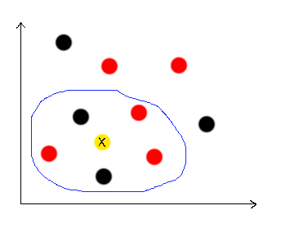
Ví Dụ
Đề: Xác định x có khả năng là màu gì với k = 5

Slide 9
Ứng dụng
KNN là một mô hình đơn giản và trực quan nhưng vẫn có hiệu quả cao vì nó không tham số; mô hình không đưa ra giả định nào về việc phân phối dữ liệu. Hơn nữa, nó có thể được sử dụng trực tiếp để phân loại đa lớp.
Thuật toán KNN có nhiều ứng dụng trong ngành đầu tư, bao gồm dự đoán phá sản, dự đoán giá cổ phiếu, phân bổ xếp hạng tín dụng trái phiếu doanh nghiệp, tạo ra chỉ số vốn và trái phiếu tùy chỉnh.

Slide 10
Ưu và nhược điểm
Ưu điểm
Độ phức tạp tính toán nhỏ.
Việc dự đoán kết quả của dữ liệu mới rất đơn giản.
Thuật toán đơn giản dễ dàng triển khai, dễ sử dung, dễ cài đặt.
Nhược điểm
Không thích hợp cho dữ liệu có kích thước lớn
Tốn bộ nhớ
Nhạy cảm với các dữ liệu bất thường (nhiễu)
Sẽ trở nên rất chậm khi số lượng điểm dữ liệu tăng lên vì mô hình cần lưu trữ tất cả các điểm dữ liệu.

Slide 11
02
Dự đoán khả năng mua xe

Slide 12
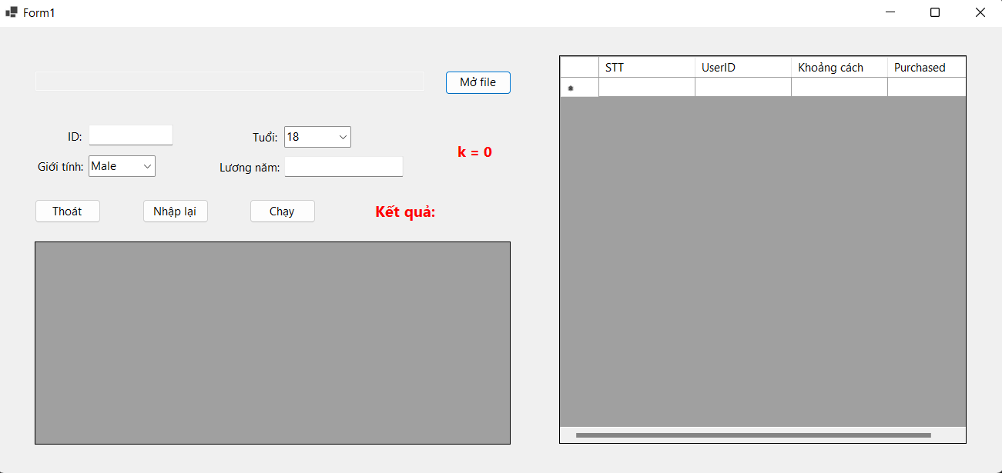
Form chương trình chính

Slide 13
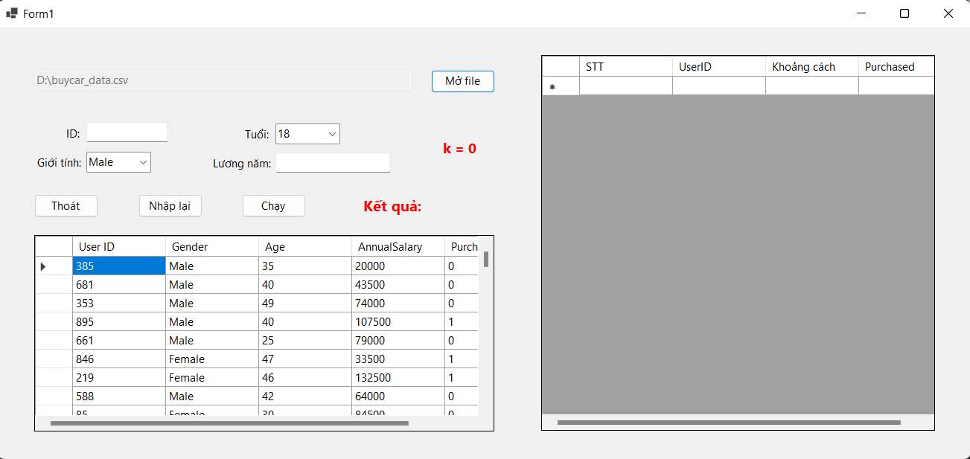
Chức năng nhập dữ liệu từ exel
Input:
Khi click vào nút Mở file sẽ hiện hộp thoại để chọn file dữ liệu .csv
Output:
Hiển thị địa chỉ của file đó lên textbox địa chỉ và đồng thời hiển thị dữ liệu lên datagridview ở dưới.

Slide 14
Chức năng nhập dữ liệu từ exel
Mã tự nhiên:
Đọc tuần tự ở dòng tiêu đề trong file
Đọc từng cột tiêu đề trong 1 hàng, ngăn cách bởi dấu “,”.
Thêm cột vào bảng DataTable.
Đọc tuần tự các hàng dữ liệu trong file
Ở mỗi hàng dữ liệu, đọc từng cột dữ liệu trong 1 hàng, ngăn cách bởi dấu “,”.
Thêm hàng vào bảng DataTable.
Hiển thị lên datagridview bên dưới từ bảng DataTable. Mã giả: Tạo bảng DataTable. Foreach từng dòng tiêu đề trong file (lấy trong dòng 1) Foreach từng cột tiêu đề trong dòng tiêu đề, ngăn cách bởi dấu “,”, có loại bỏ tiêu đề trống Thêm cột tiêu đề vào bảng DataTable. Đọc dữ liệu trong file (skip dòng 1), ngăn cách bởi dấu “,”, foreach từng hàng thêm hàng vào bảng DataTable. Hiển thị lên datagridview bên dưới từ bảng DataTable.

Slide 15
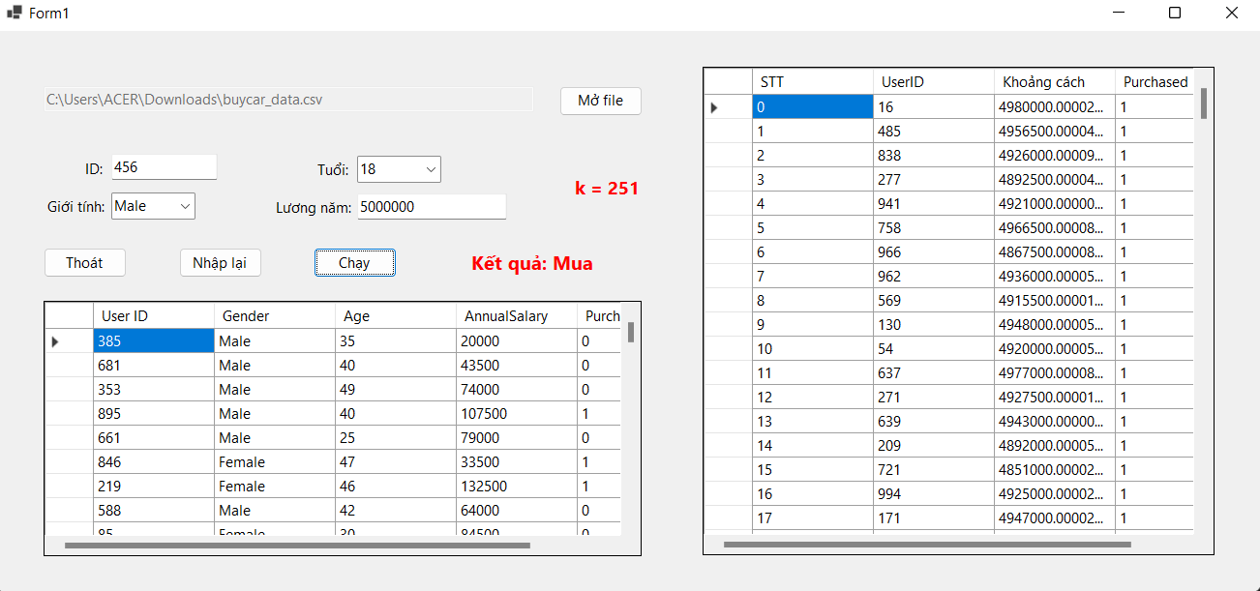
Chức năng tính khoảng cách giữa 2 điểm trong toạ độ
Input: Nhập vào toạ độ đầu tiên biến x, y, z và toạ độ thứ 2 biến x1, y1, z1 Output: Tính ra khoảng cách giữa 2 điểm trong toạ độ bằng công thức Euclidean. Mã tự nhiên: - Nhập vào toạ độ đầu tiên biến x, y, z và toạ độ thứ 2 biến x1, y1, z1 - Tính ra khoảng cách giữa 2 điểm trong toạ độ bằng công thức Euclidean, cụ thể là
Mã giả: Return Math.sqrt của

Slide 16
Chức năng tính khoảng cách tất cả hàng dữ liệu
Input: Nhập vào các thông tin giới tính, tuổi, tiền lương. Output: Tính tất cả khoảng cách của tất cả hàng dữ liệu và đưa vào mảng khoảng cách.

Slide 17
Chức năng tính khoảng cách tất cả hàng dữ liệu
Mã tự nhiên: - Trong từng hàng dữ liệu trong datagridview bên dưới, lấy các thông tin dữ liệu giới tính, tuổi, tiền lương. - Tính khoảng cách của các dữ liệu này cùng với dữ liệu người dùng mới nhập vào bằng chức năng tính khoảng cách 3.3 ở trên và gán vào mảng khoảng cách. - Lặp lại đến khi duyệt hết datagridview bên dưới. Mã giả: Tạo mảng khoảng cách có kích thước phần tử n bằng với datagridview bên dưới. Nhận các thông tin giới tính (Male là 1, Female là 0), tuổi, tiền lương mà người dùng vừa nhập vào. For từng hàng dữ liệu trong n Nhận các thông tin giới tính (Male là 1, Female là 0), tuổi, tiền lương của hàng dữ liệu này. Tính khoảng cách của các dữ liệu này cùng với dữ liệu người dùng mới nhập vào bằng chức năng tính khoảng cách 3.3 ở trên và gán vào mảng khoảng cách.

Slide 18
Chức năng chọn dữ liệu theo k
Input: Nhận k bằng 25% giá trị n (n là tổng hàng trong datagridview bên dưới, tự động). Output: Gán các vị trí của hàng dữ liệu có khoảng cách nhỏ nhất theo top k vào mảng vị trí.

Slide 19
Chức năng chọn dữ liệu theo k
Mã tự nhiên:
Chọn k bằng 25% giá trị n, nếu k chẵn thì k cộng thêm 1, hiển thị k lên label “k = “.
Tạo mảng trống (có k phần tử) để có thể nhận vị trí dữ liệu theo k.
Lặp lại các câu lệnh dưới đây (từ 1 cho đến khi bằng k): + Duyệt vị trí từng hàng dữ liệu datagridview ở dưới, nếu mảng vị trí không chứa vị trí hàng dữ liệu này: Nếu chưa có min, hoặc nếu đã có min và khoảng cách < min thì gán min bằng với khoảng cách này, và nhận vị trí này làm vị trí min. + Nếu tìm ra vị trí min, gán vị trí min này vào mảng vị trí. Mã giả: Chọn k bằng 25% giá trị n, nếu k chẵn thì k cộng thêm 1, hiển thị k lên label “k = “. Tạo mảng chứa vị trí trống (có k phần tử) để có thể nhận vị trí dữ liệu theo k. Tạo id = 0 (để xử lý mảng chứa vị trí này). For step = 1 và step <= k Gán min = -1, viTriI = -1 For i = 0 và i < n If mảng chứa vị trí trống If min = -1, hoặc min khác -1 và khoảng cách của i < min Gán viTriI = vị trí i Gán min = khoảng cách của i If viTriI khác -1 Gán viTriI vào mảng chứa vị trí Tăng id của mảng chứa vị trí lên 1

Slide 20
Chức năng hiển thị dữ liệu đã chọn theo k và xuất kết quả dự đoán
Input: Lấy từ mảng chứa vị trí (đã được xử lý ở chức năng 3.5) Output: Hiển thị tất cả dữ liệu thông qua mảng chứa vị trí theo k lên datagridview bên phải, và hiển thị kết quả bằng label “Kết quả = “.

Slide 21
Mã tự nhiên: - Tạo mảng nhận giá trị đã mua xe (có k phần tử), tạo biến đếm mua xe. - Duyệt từng vị trí trong mảng chứa vị trí: + Gán giá trị đã mua xe vào mảng mua xe từ dữ liệu datagridview bên dưới. + Thêm hàng dữ liệu của vị trí này vào datagridview bên phải. + Nếu vị trí này không mua xe thì biến đếm trừ 1, ngược lại cộng 1. - Xét nếu biến đếm lớn hơn 0 (tức có nhiều người mua xe hơn trong k) thì xuất ra label kết quả là “Mua”, ngược lại là “Không mua”. Mã giả: Tạo mảng nhận giá trị đã mua xe (có k phần tử) Tạo biến đếm mua xe = 0. For i = 0 và i < độ dài mảng chứa vị trí Gán giá trị đã mua xe vào mảng mua xe từ dữ liệu datagridview bên dưới. Thêm hàng dữ liệu của vị trí này vào datagridview bên phải. If vị trí này không mua xe Biến đếm trừ 1 Else biến đếm cộng 1 If đếm > 0 Hiển thị kết quả là “Mua” Else Hiển thị kết quả là “Không mua”
Chức năng hiển thị dữ liệu đã chọn theo k và xuất kết quả dự đoán

Slide 22
03
Kết quả - kết luận

Slide 23
KẾT QUẢ - KẾT LUẬN
Với k= 101
Khi nhập vào ID của khách hàng là “456” và mức lương “5000000” thì chương trình sẽ trả về kết quả là khách hàng đó sẽ “mua xe”

Slide 24
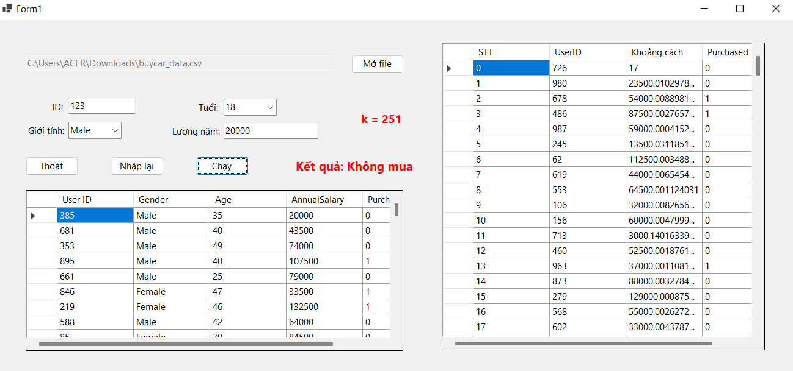
KẾT QUẢ - KẾT LUẬN
Với khách hàng có ID là “123” và mức lương là “20000” thì chương trình trả về kết quả là khách hàng đó sẽ “không mua”

Slide 25
Kết quả - kết luận
Trên đây là tổng quan về ứng dụng “DỰ ĐOÁN KHẢ NĂNG MUA XE” được xây dựng theo thuật toán KNN Chương trình cho ta thấy được cách thức hoạt động của thuật toán KNN. Ứng dụng dự đoán ra khả năng 1 người có mua xe hay không thông qua số lương năm mà họ có được để doanh nghiệp có thể đẩy quảng cáo sản phẩm đến với những khách hàng có khả năng mua xe.

Slide 26
04
Ưu ,nhược điểm của đề tài

Slide 27
Ưu ,nhược điểm của đề tài
Ưu điểm:
Giúp các doanh nghiệp dễ tiếp cận với khách hàng
Đẩy quảng cáo sản phẩm cho khách hàng
Chương trình dễ thực thi
Cho thấy được sự dự báo của tương lai
Nhược điểm
Giá trị K được set mặc định không set được K lên hoặc xuống
Đề tài vẫn còn nhiều hạn chế trong việc nhập liệu

Slide 28
05
Hướng phát triển của đề tài

Slide 29
Hướng Phát triển đề tài
Trong bài báo này, nhóm đã đề xuất một ứng dụng của thuật toán k-NN và mô hình “Dự đoán khả năng mua xe” dựa trên dữ liệu có sẵn nhằm phân lớp dữ liệu để chọn ra các phân loại khách hàng mua hay không mua.
Hướng phát triển tiếp theo là sẽ trích xuất đặc trưng phù hợp với từng khách hàng đồng thời truy vấn ngữ nghĩa của các phân lớp hình ảnh khách hàng trên Ontology để tạo ra các ngữ nghĩa liên quan với các đối tượng trên ảnh.

Slide 30
Cảm ơn cô và các bạn đã lắng nghe

